Slide 1

Báo Cáo Thực Tập
Sinh Viên Thực Tập: Lê Minh Danh
Người Hướng Dẫn: - Dương Châu Vĩnh Phúc
- Nguyễn Hữu Hùng

Slide 2
Mục lục:
Nội Dung Nghiên Cứu
Kết Quả Nghiên Cứu
Demo Nghiên Cứu
Khó Khăn Và Hướng Giải Quyết
Kết Quả Đạt Được
Hướng Phát Triển
Kết Luận

Slide 3
Nội Dung Nghiên Cứu:
So Sánh WPF Và WinForm
Tìm Hiểu Entity Framework
Tìm Hiểu Responsitory Partern
Tìm Hiểu .Net Core
Demo Sản Phẩm

Slide 4
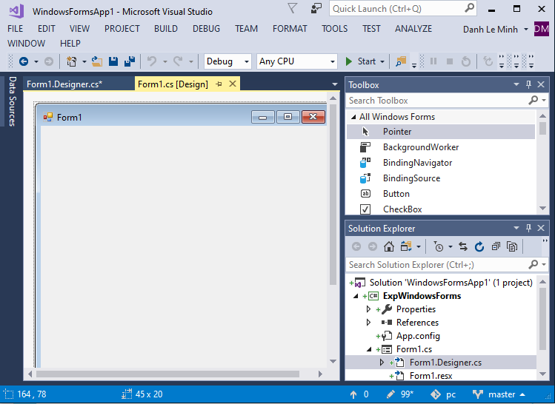
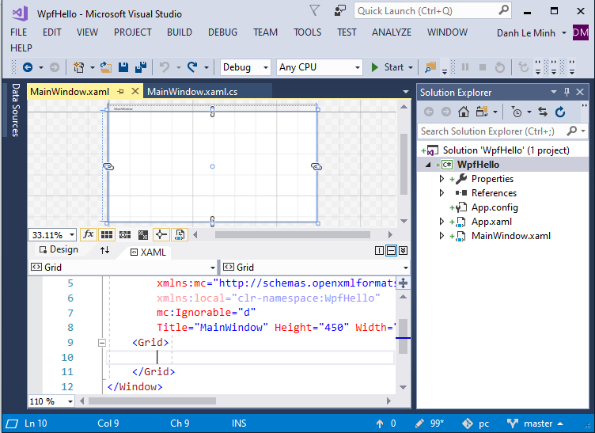
Kết Quả Nghiên Cứu
WinFom là một công nghệ của Microsoft, cho phép lập trình các ứng dụng Windows. Nhờ tính tiện ích, dễ code, giao diện design kéo thả đơn giản, … Win Form đã được sử dụng để phát triển rất nhiều ứng dụng.
Giao Diện Dev:
WPF là hệ thống API mới hỗ trợ việc xây dựng giao diện đồ hoạ trên nền Windows. Được xem như thế hệ kế tiếp của WinForms, WPF tăng cường khả năng lập trình giao diện của lập trình viên bằng cách cung cấp các API cho phép tận dụng những lợi thế về đa phương tiện hiện đại.
Giao Diện Dev:

Slide 5
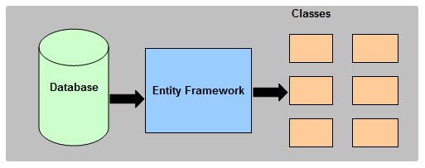
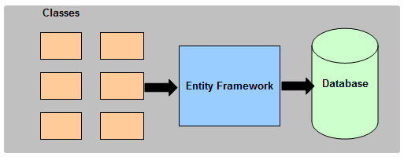
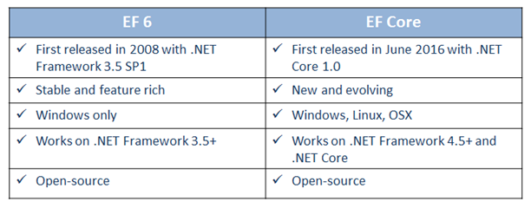
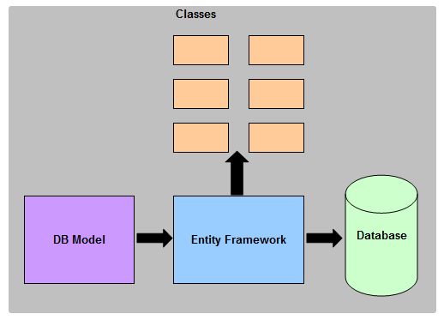
Kết Quả Nghiên Cứu
Entity Framework(EF) là một framework ánh xạ quan hệ đối tượng (ORM) dành cho ADO.NET, là 1 phần của .NET Framework. EF cho phép các nhà phát triển Web tương tác với dữ liệu quan hệ theo phương pháp hướng đối tượng.
Các Trường Hợp Sử Dụng EF:

Slide 6
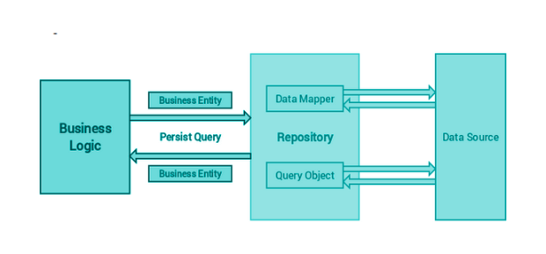
Kết Quả Nghiên Cứu
Repository Pattern là lớp trung gian giữa tầng Business Logic và Data Access, giúp cho việc truy cập dữ liệu chặt chẽ và bảo mật hơn.
Reponsitory đóng vài trò là 1 lớp kết nối giữa tầng Business Logic và Model của ứng dụng.

Slide 7
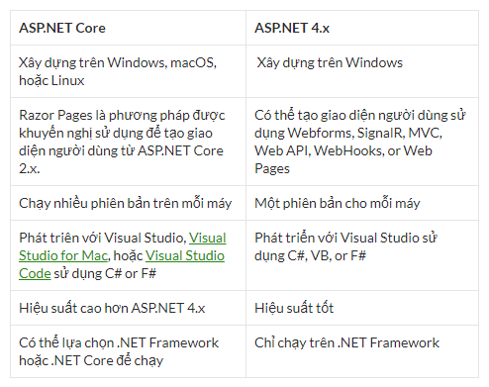
Kết Quả Nghiên Cứu
ASP.NET Core là một open-source mới và framework đa nền tảng (cross-platform) cho việc xây dựng những ứng dụng hiện tại dựa trên kết nối đám mây, giống như web apps, IoT và backend cho mobile.
Ứng dụng ASP.NET Core có thể chạy trên .NET Core hoặc trên phiên bản đầy đủ của .NET Framework. Nó được thiết kế để cung cấp và tối ưu development framework cho những dụng cái mà được triển khai trên đám mây (clound) hoặc chạy on-promise

Slide 8
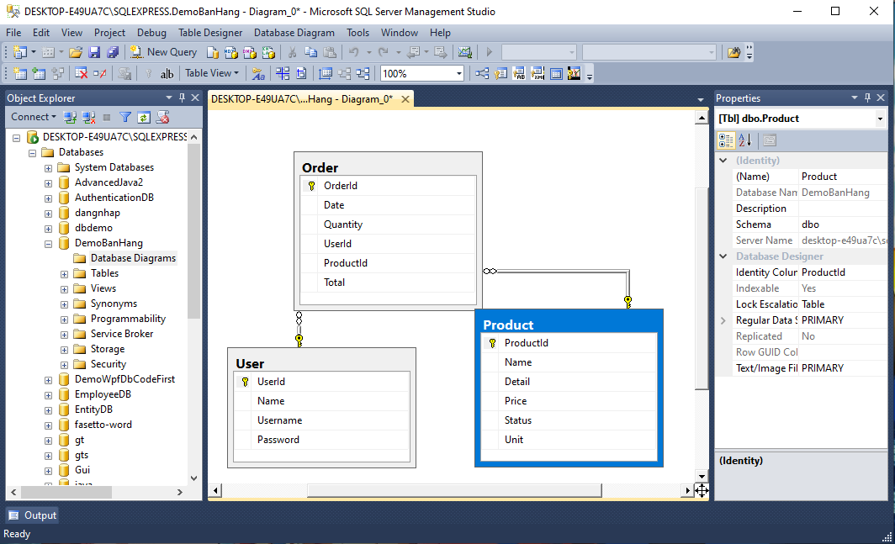
Demo Sản Phẩm
Database:

Slide 9
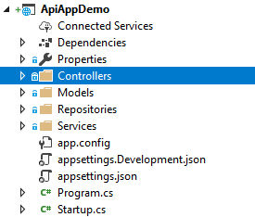
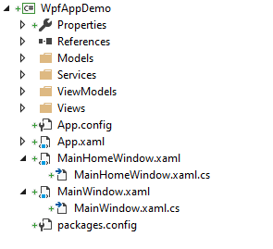
Demo Sản Phẩm
Tầng Viết Api
Tầng Gọi Api Và Viết Giao Diện WPF

Slide 10
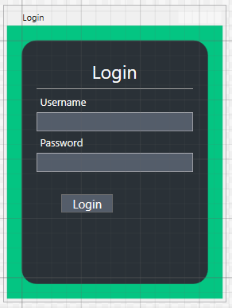
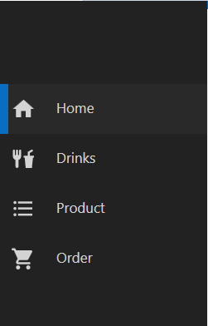
Demo Sản Phẩm
Màn Hình Login:
Menu:

Slide 11
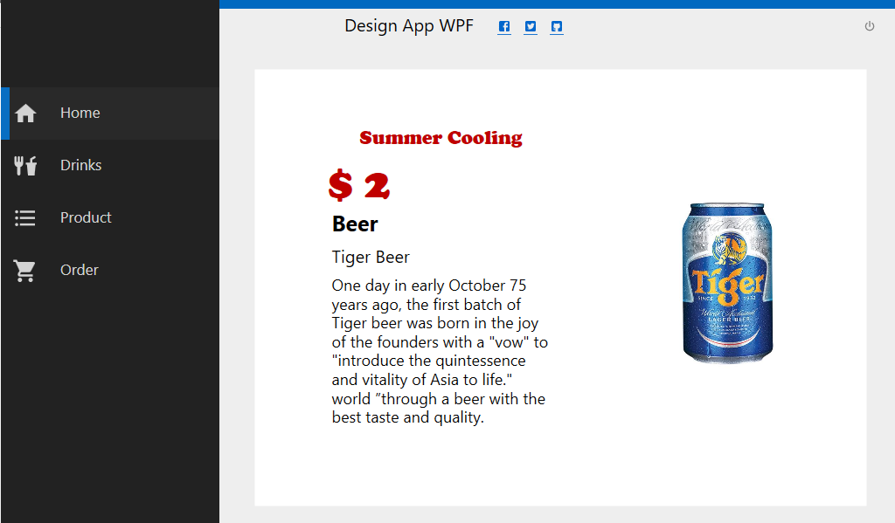
Demo Sản Phẩm
Giao Diện Chính

Slide 12
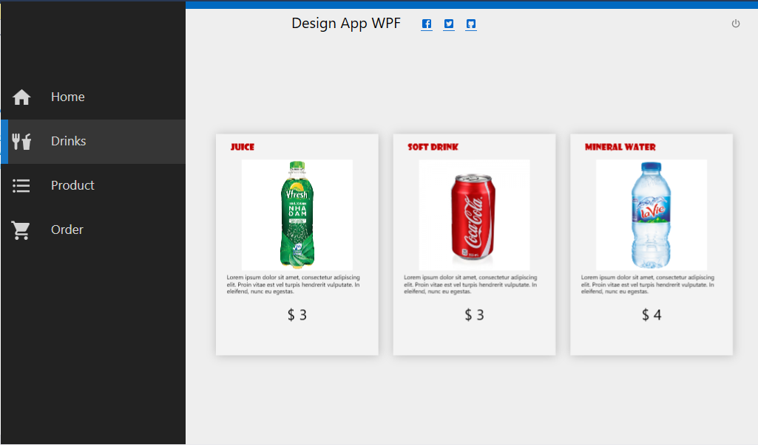
Demo Sản Phẩm
Giao Diện Giới Thiệu Sản Phẩm

Slide 13
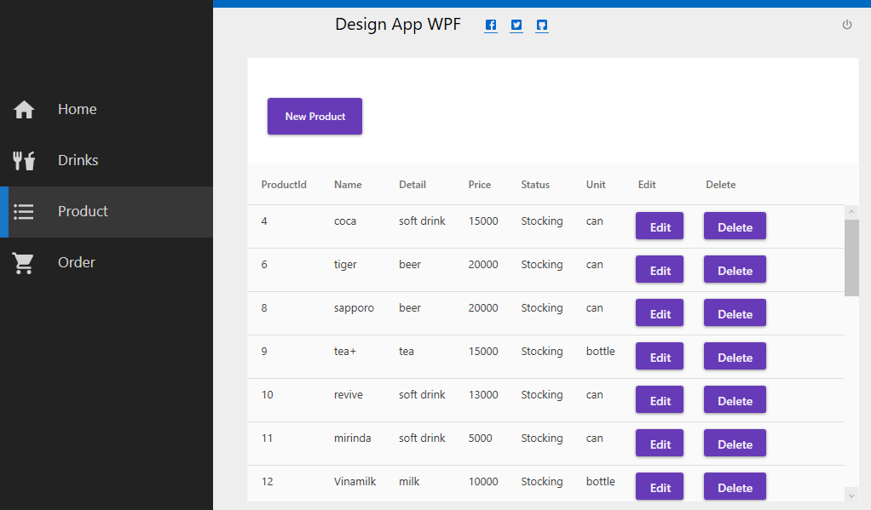
Demo Sản Phẩm
Màn Hình Product:

Slide 14
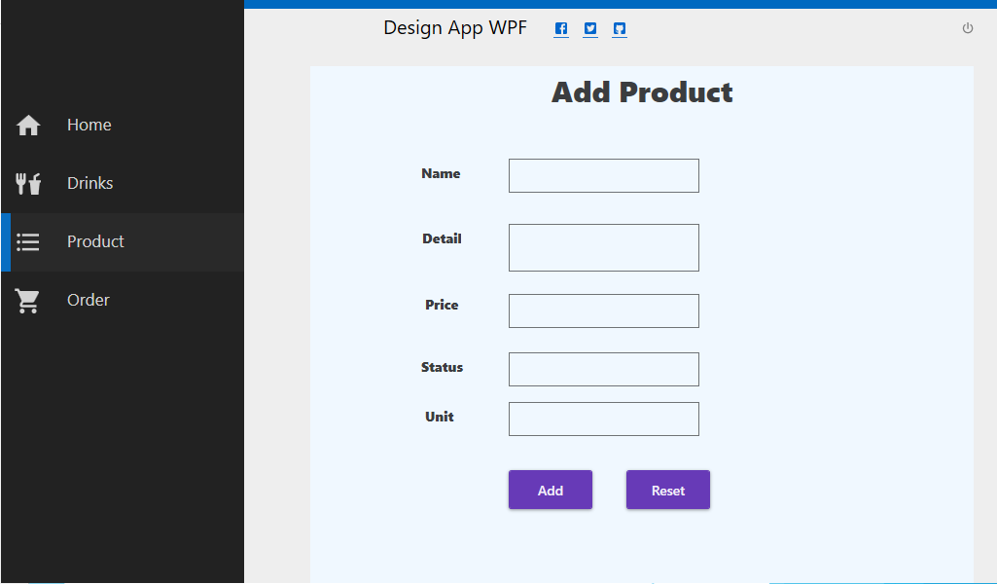
Demo Sản Phẩm
Màn Hình Add New Product

Slide 15
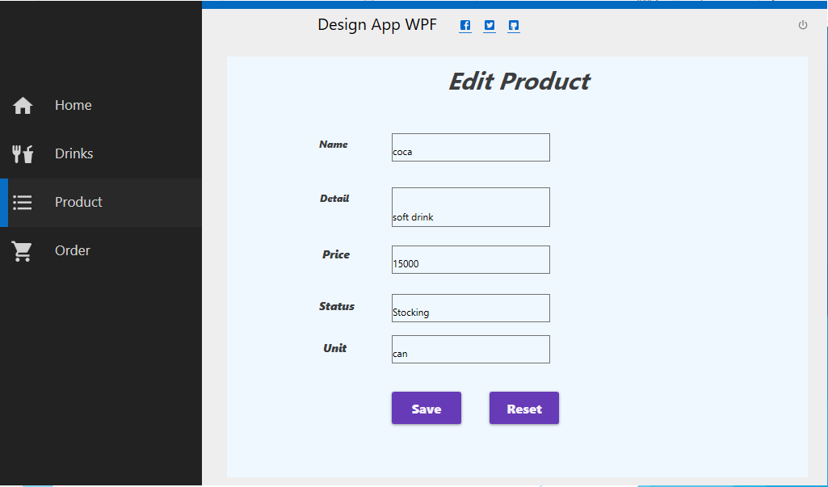
Demo Sản Phẩm
Màn Hình Edit Product

Slide 16
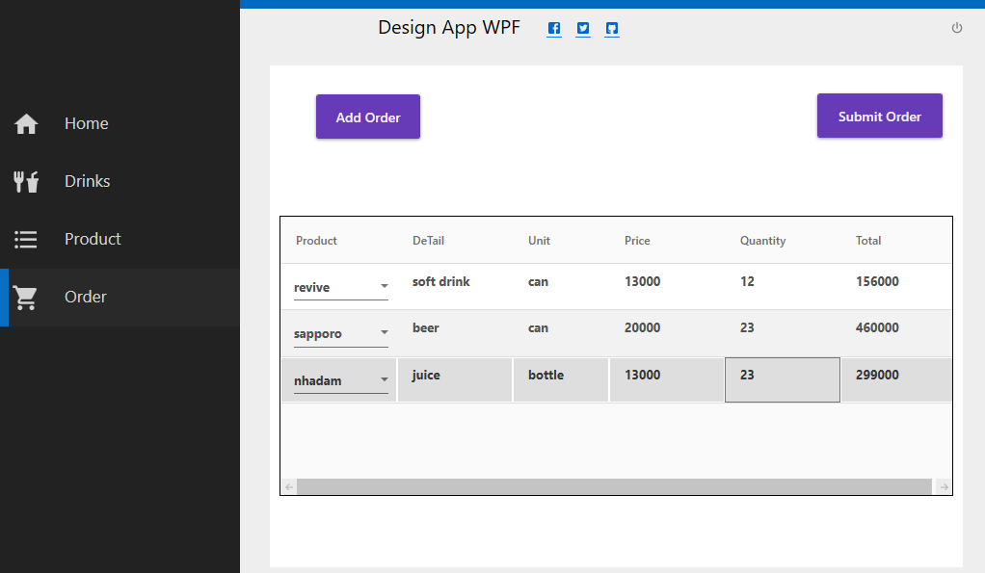
Demo Sản Phẩm
Màn Hình Order

Slide 17
Khó Khăn Và Hướng Giải Quyết
Khó Khăn
Hướng Giải Quyết
Tiếp Cận Thư Viện, Cấu Trúc Ngôn Ngữ Mới(.Net Core,Wpf)
Quản Lý Code, Dự Án
Đọc Tài Liệu Tại Trang Chủ Microsoft
Report Hằng Ngày Cho TeamLead
Trao Đổi Với Các Thành Viên Trong Team
Sử Dụng Tool Quản Lý Core(GitHub)

Slide 18
Kết Quả Đạt Được
Kỹ Năng:
Kỹ Năng Làm Việc Nhóm
Học Ngoại Ngữ (Tiếng Nhật)
Thuyết Trình
Tìm Kiếm Thông Tin
Phân Tích Và Giải Quyết Vấn Đề
Công Nghệ:
.net core 2.1
Wpf
Github

Slide 19
Hướng Phát Triển
Hoàn Thiện Các Màn Hình Đang Có
Thiết Kế Thêm Màn Hình Còn Thiếu
Làm Thêm Chức Năng

Slide 20

Kết Luận
Trên thực tế không sự thành công nào mà không gắn liền với sự hỗ trợ, giúp đỡ dù nhiều hay ít, dù trực tiếp hay gián tiếp của Tất Cả thành viên trong team cũng như các anh,chị trong công ty. Em Xin Chân Thành Cảm Ơn Tất Cả Mọi Người.

